Slide 1
ZAŠTITA OD GUBITKA POBUDE I KOORDINACIJA SA
LIMITEROM MINIMALNE POBUDE

Slide 2
UVOD
Elektrotehnički Institut Nikola Tesla je usled većeg broja neselektivnih ispada u Srbiji uradio veliki broj studija elaborata i proračuna podešenja zaštita i
njihove koordinacije i kao rezultat je postignuto sledeće:
Puna koordinacija zaštita sa pogonskim dijagramom generatora koji sadrži ograničenja koja se odnose na zagrevanje namotaja rotora, zagrevanja namotaja statora, zagrevanje magnetnog kola i ograničenja usled statičke stabilnosti generatora;
Puna koordinacija zaštita sa sistemom regulacije pobude, kod poremećaja i kvarova u mreži kada brz odziv sistema pobude održava generator u sinhronizmu sa elektroenergetskim sistemom, ali može da uvede generator u nedozvoljene režime koje definiše njegov pogonski dijagram. U sve sisteme regulacije pobude ugrađene su funkcije koje obezbeđuju da se iskoriste maksimalne mogućnosti generatora radi održavanja stabilnosti elektroenergetskog sistema, a da se pri tome ne izazove oštećenje generatora. Zato je potrebno sledeće funkcije sistema regulacije pobude koordinisati sa odgovarajućim funkcijama zaštite generatora:
Funkciju limitera maksimalne struje pobude sa funkcijama zaštite od preopterećenja rotora i prekostrujnom zaštitnom funkcijom rotora uzimajući u obzir njegove termičke mogućnosti. Sve ove funkcije potrebno je usaglasiti sa zaštitom pobudnog transformatora.
Funkciju limitera maksimalne struje statora sa zaštitnom funkcijom preopterećenja statora i prekostrujnom zaštitnom funkcijom statora uzimajući u obzir njegove termičke mogućnosti;
Funkciju limitera minimalne struje pobude sa zaštitnom funkcijom od gubitka pobude uzimajući u obzir krivu statičke stabilnosti generatora i blok transformatora;
Funkciju limitera nadpobude (V/Hz) sa zaštitnom funkcijom „V/Hz“ uzimajući u obzir dozvoljene vrednosti date od proizvođača generatora;
Funkciju forsiranja pobude sa zaštitnom podimpedantnom funkcijom (21G) uzimajući u obzir ekstremne poremećaje u mreži;
U radu je obrađena vrlo značajna zaštita od gubitka pobude kako za stabilnost elektroenergetskog sistema tako i za bezbednost rada generatora.
Dat je metod proračuna i nekoliko primera sa komentarima.

Slide 3
Najčešće korišćena metoda kod proračuna podešenja zaštite od gubitka pobude

Slide 4
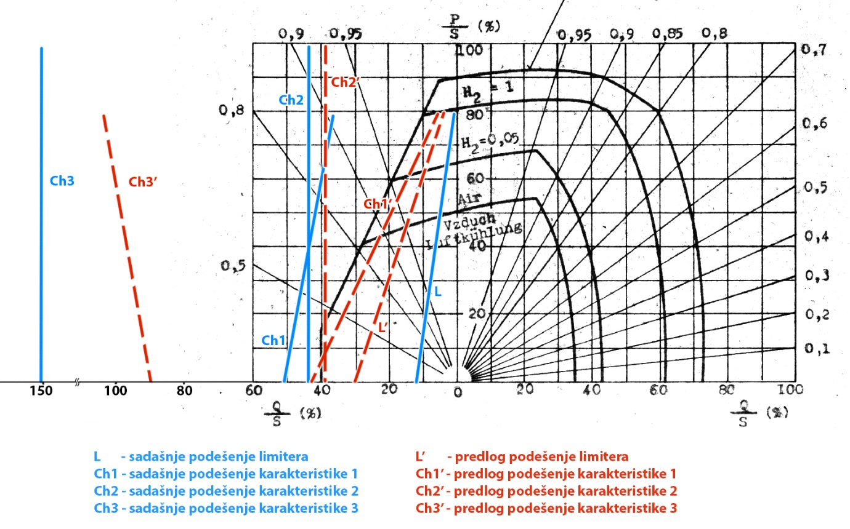
Postojeće podešenje i predlog novog podešenja zaštite od gubitka pobude i limitera minimalne pobude generatora G5 u TE Kolubara A (Sn = 137.5 MVA)

Slide 5
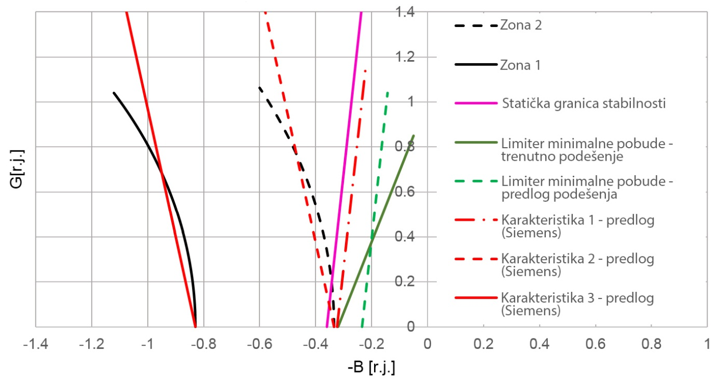
Postojeće podešenje i predlog podešenja limitera minimalne pobude kao i podešenja karakteristika od gubitka pobude TENT B2 ( Sn=800MVA )

Slide 6
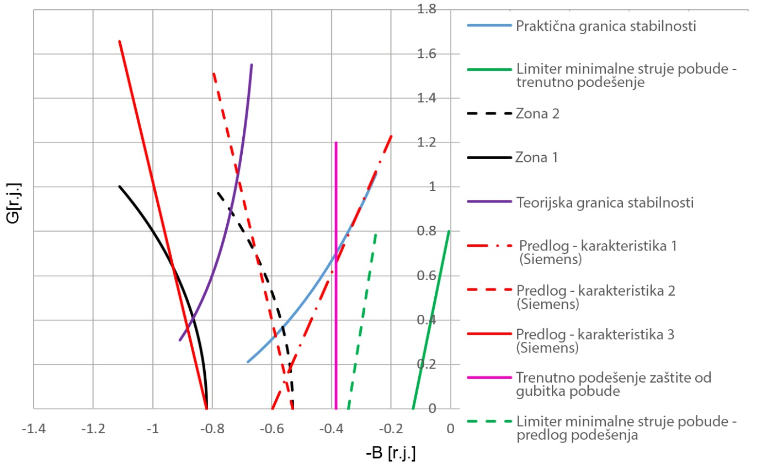
Postojeće podešenje i predlog podešenja limitera minimalne pobude, postojeće podešenje zaštite od gubitka pobude, predlog podešenja karakteristika od gubitka pobude VRLA 1 (Sn=16MVA)

Slide 7
ZAKLJUČAK
Analizom zaštite od gubitka pobude i limitera minimalne pobude na generatorima EPS-a utvrđeno je sledeće:
Da su zaštite od gubitka pobude često neadekvatno podešene.
Da su limiteri minimalne pobude često neadekvatno podešeni i to uglavnom vrlo restriktivno, pa često i ne omogućavaju kapacitivni rad generatora.
Da koordinacija između limitera minimalne pobude i zaštite od gubitka pobude nije optimalno izvršena.
Da je potrebno izvršiti snimanje „eksloatacionih pogonskih dijagrama” i to prevashodno tamo gde ih proizvođač nije dao kao i na starim generatorima.
Kako je regulacija napona koordinisana upravljačka akcija na nivou prenosnog sistema koja osim automatske regulacije napona na generatorima obuhvata i regulaciju napona statičkim uređajima za kompenzaciju, upravljanje tokovima snaga u mreži 400 kV, 220 kV i 110 kV promenom prenosnog odnosa transformacije i uključenjem, odnosno isključenjem elemenata mreže, potrebno je da EPS i EMS zauzmu zajedničko mišljenje o koordinaciji i adekvatnom podešenju limitera minimalne pobude i zaštite od gubitka pobude na generatorima EPS-a.

Slide 8
POJAŠNJENJE DODATNIH TEMA ZA DISKUSIJU
Osnovna negativna posledica po generator kod rada u podpobuđenom režimu jeste zagrevanje čeonih steznih
ploča i čeonih delova statorskog namotaja zbog rasutog fluksa što može izazvati oštećenje generatora . Takav
slučaj se desio na generatoru „TENT B“ najveće snage u Srbiji od 725 MVA koji je zamenjen.
Gubitak pobude može da izazove štetne efekte u prenosnom sistemu. Nepotreban ispad generatora može da
dovede do preraspodele reaktivnog preopterećenja na druge generatore koji bi mogli da budu preopterećeni što bi
moglo dovesti do njihovog ispada koji mogu imati za posledicu čak i raspada delova sistema.
U slučaju radnih režima sa malim preopterećenjima ( npr. noćni režim rada) od sinhronih generatora se traži da
rade u podpobuđenom režimu i preuzimaju reaktivnu snage iz mreže kako bi vrednosti napona u čvorištima držali
u dozvoljenim granicama.Zato je potrebno da limiter minimalne pobude omogući rad u kapacitivnom režimu koji
dozvoljava pogonska karta generatora i da bude koordinisan sa zaštitom od gubitka pobude.
U elektroenergetskom sistemu postoji potreba za takvim radom u čvorištu 220kV i 400kV u Obrenovcu zbog
visokih napona u prenosnom sistemu.
Takođe za visoki napon u tački priključenja HE „VRLA“ kao što je to u radu obrađeno , a gde postoji mogućnost da
prepodešavanjem limitera minimalne pobude i njegovom koordinacijom sa zaštitom od gubitka pobude ublaži
trenutna situacija.

Slide 9
HVALA

